Slide 1
MULTIPLE LINEAR REGRESSION
Nguyễn Hoàng Yến Như
Nguyễn Trần Phúc Nghi
Nguyễn Trần Phúc An
Nguyễn Đức Anh Phúc
Trịnh Thị Thanh Trúc
KS. Cao Bá Kiệt
KS. Quan Chí Khánh An
KS. Lê Ngọc Huy
CN. Bùi Cao Doanh
CN. Nguyễn Trọng Thuận
KS. Phan Vĩnh Long
KS. Nguyễn Cường Phát
ThS. Nguyễn Hoàng Ngân
KS. Hồ Thái Ngọc
ThS. Đỗ Văn Tiến
ThS. Nguyễn Hoàn Mỹ
ThS. Dương Phi Long
ThS. Trương Quốc Dũng
ThS. Nguyễn Thành Hiệp
ThS. Nguyễn Võ Đăng Khoa
ThS. Võ Duy Nguyên
TS. Nguyễn Văn Tâm
ThS. Trần Việt Thu Phương
TS. Nguyễn Tấn Trần Minh Khang

Slide 2
HỒI QUI TUYẾN TÍNH ĐA BIẾN
Nguyễn Hoàng Yến Như
Nguyễn Trần Phúc Nghi
Nguyễn Trần Phúc An
Nguyễn Đức Anh Phúc
Trịnh Thị Thanh Trúc
KS. Cao Bá Kiệt
KS. Quan Chí Khánh An
KS. Lê Ngọc Huy
CN. Bùi Cao Doanh
CN. Nguyễn Trọng Thuận
KS. Phan Vĩnh Long
KS. Nguyễn Cường Phát
ThS. Nguyễn Hoàng Ngân
KS. Hồ Thái Ngọc
ThS. Đỗ Văn Tiến
ThS. Nguyễn Hoàn Mỹ
ThS. Dương Phi Long
ThS. Trương Quốc Dũng
ThS. Nguyễn Thành Hiệp
ThS. Nguyễn Võ Đăng Khoa
ThS. Võ Duy Nguyên
TS. Nguyễn Văn Tâm
ThS. Trần Việt Thu Phương
TS. Nguyễn Tấn Trần Minh Khang

Slide 3
Multiple Linear Regression

Slide 4
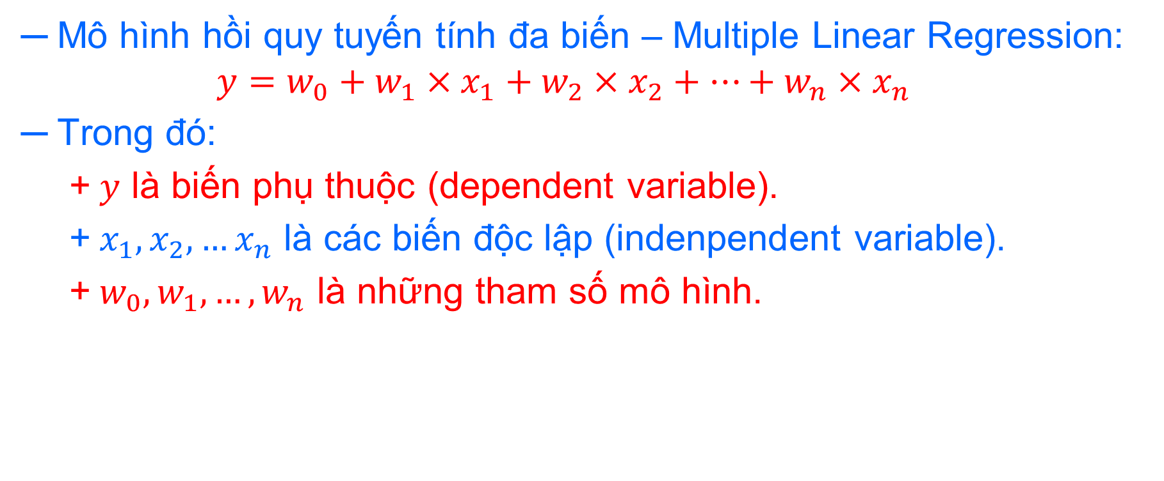
Multiple Linear Regression
Mô hình hồi quy tuyến tính đa biến – Multiple Linear Regression:
  $$y=w_{0}+w_{1}×x_{1}+w_{2}×x_{2}+…+w_{n}×x_{n}$$
Trong đó:
  $y$ là biến phụ thuộc (dependent variable).
  $x_{1},x_{2},…x_{n}$ là các biến độc lập (indenpendent variable).
  $w_{0},w_{1},…,w_{n}$ là những tham số mô hình.

Slide 5
Dataset

Slide 6
Dataset
Tên tập dữ liệu: 50 Startups.
Nguồn: https://www.superdatascience.com/pages/machine-learning.

Slide 7
Dataset: 50 Startups
Tập dữ liệu gồm 50 điểm dữ liệu (50 doanh nghiệp khởi nghiệp), mỗi điểm gồm 5 thuộc tính:
• R&D Spend: Số tiền chi trả cho nghiên cứu và phát triển (Research & Development).
• Administration: Số tiền chi trả cho bộ máy quản trị và điều hành (Đặc trưng số).
• Marketing Spend: Số tiền chi trả cho tiếp thị và quảng cáo.
• State: Chuỗi ký tự đại diện cho bang trụ sở (New York, California, Florida - Dữ liệu Categorical).
• Profit: Số thực dương - Lợi nhuận thu được của Startup (Biến mục tiêu target y).
📌 Lưu ý: Thuộc tính thứ 2 có tên chuẩn xác là 'Administration' (không phải Administrator).

Slide 8
Dataset
Bài toán đặt ra là cho những dữ kiện về:
  Số tiền chi trả cho nghiên cứu và phát triển.
  Số tiền chi trả cho quản trị và điều hành.
  Số tiền dành cho quảng cáo.
  Vị trí (bang - state) của startup.
Ta cần dự đoán lợi nhuận (profit) mà startup đó thu được.

Slide 9
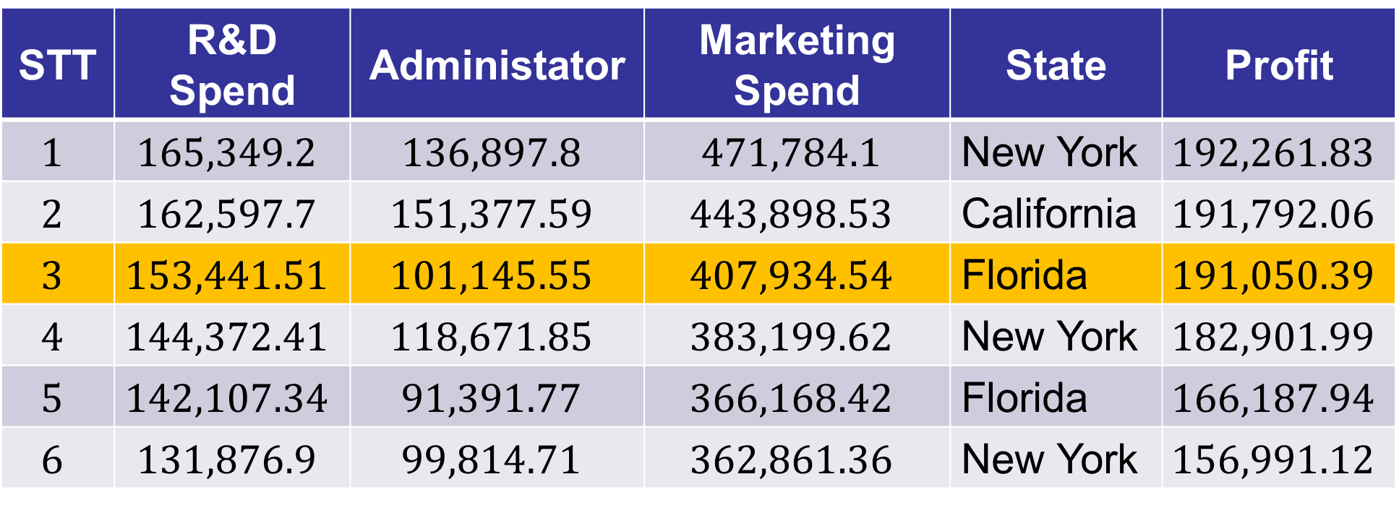
Dataset: Nạp Thư Viện & Khám Phá Dữ Liệu (In [1])
1. Nạp Thư viện cần thiết & Đọc tệp 50_Startups.csv:
import numpy as np
import pandas as pd
import matplotlib.pyplot as plt
from sklearn.model_selection import train_test_split
from sklearn.compose import ColumnTransformer
from sklearn.preprocessing import OneHotEncoder
from sklearn.linear_model import LinearRegression
from sklearn.metrics import r2_score, root_mean_squared_error
import statsmodels.api as sm
dataset = pd.read_csv('50_Startups.csv')
print('Số lượng mẫu:', len(dataset))
dataset.head()
📌 Expected Output: Số lượng mẫu: 50 (Gồm 4 đặc trưng X và 1 nhãn y: Profit)
STT | R&D Spend | Administator | Marketing Spend | State | Profit
$$1$$ | $$165,349.2$$ | $$136,897.8$$ | $$471,784.1$$ | New York | $$192,261.83$$
$$2$$ | $$162,597.7$$ | $$151,377.59$$ | $$443,898.53$$ | California | $$191,792.06$$
$$3$$ | $$153,441.51$$ | $$101,145.55$$ | $$407,934.54$$ | Florida | $$191,050.39$$
$$4$$ | $$144,372.41$$ | $$118,671.85$$ | $$383,199.62$$ | New York | $$182,901.99$$
$$5$$ | $$142,107.34$$ | $$91,391.77$$ | $$366,168.42$$ | Florida | $$166,187.94$$
$$6$$ | $$131,876.9$$ | $$99,814.71$$ | $$362,861.36$$ | New York | $$156,991.12$$

Slide 10
Multiple Linear Regression

Slide 11
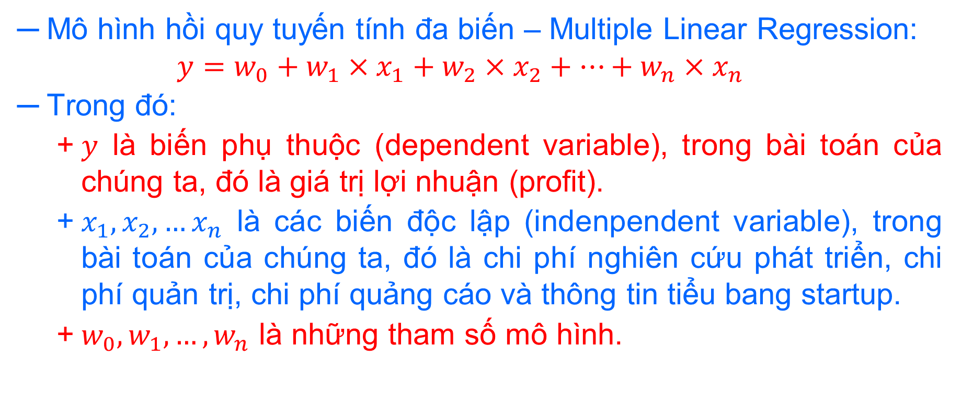
Multiple Linear Regression
Mô hình hồi quy tuyến tính đa biến – Multiple Linear Regression:
  $$y=w_{0}+w_{1}×x_{1}+w_{2}×x_{2}+…+w_{n}×x_{n}$$
Trong đó:
  $y$ là biến phụ thuộc (dependent variable), trong bài toán của chúng ta, đó là giá trị lợi nhuận (profit).
  $x_{1},x_{2},…x_{n}$ là các biến độc lập (indenpendent variable), trong bài toán của chúng ta, đó là chi phí nghiên cứu phát triển, chi phí quản trị, chi phí quảng cáo và thông tin tiểu bang startup.
  $w_{0},w_{1},…,w_{n}$ là những tham số mô hình.

Slide 12
Tiền xử lý dữ liệu

Slide 13
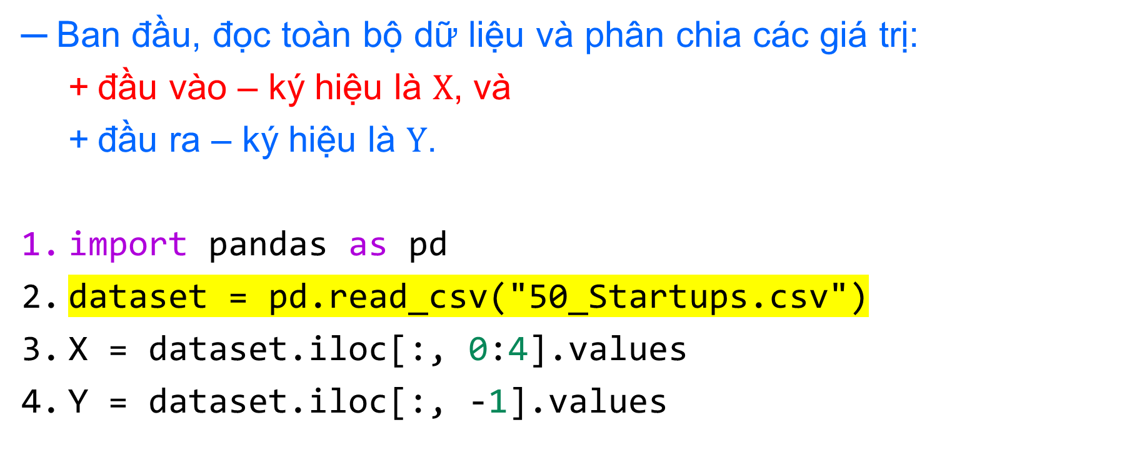
Tiền xử lý dữ liệu
Ban đầu, đọc toàn bộ dữ liệu và phân chia các giá trị:
  đầu vào – ký hiệu là $X$, và
  đầu ra – ký hiệu là $Y$.
import pandas as pd
dataset = pd.read_csv("50_Startups.csv")
X = dataset.iloc[:, 0:4].values
Y = dataset.iloc[:, -1].values

Slide 14
Tiền xử lý dữ liệu: One-Hot Encoding Biến 'State'
Bản chất của thuộc tính 'State':
• 'State' là biến định danh danh mục (Nominal Categorical) gồm: New York, California, Florida.
• KHÔNG sử dụng LabelEncoder: Vì LabelEncoder sẽ gán 0, 1, 2 tạo ra thứ tự toán học giả tạo (2 > 1 > 0).
• Chuẩn Scikit-Learn: Sử dụng ColumnTransformer phối hợp với OneHotEncoder:
from sklearn.compose import ColumnTransformer
from sklearn.preprocessing import OneHotEncoder
X_raw = dataset.iloc[:, :-1]
y = dataset.iloc[:, -1].values
# Áp dụng ColumnTransformer mã hóa cột 'State' và giữ nguyên các cột còn lại
ct = ColumnTransformer(
transformers=[('encoder', OneHotEncoder(drop='first'), ['State'])],
remainder='passthrough'
)
X = np.array(ct.fit_transform(X_raw), dtype=float)

Slide 15
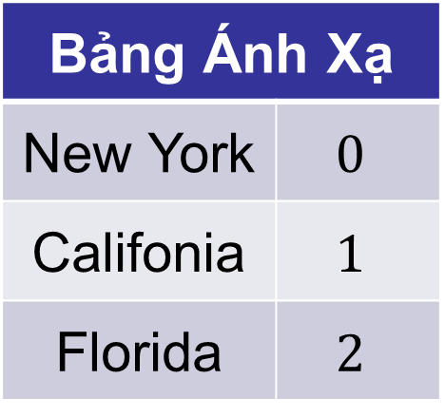
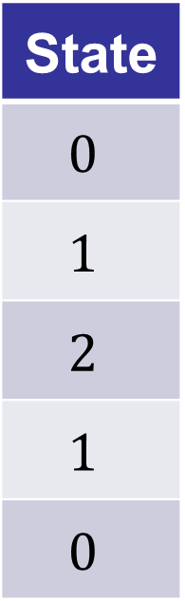
Tiền xử lý dữ liệu
State
New York
California
Florida
California
New York
State
New York
California
Florida
California
New York
State
$$0$$
$$1$$
$$2$$
$$1$$
$$0$$
Bảng Ánh Xạ
New York | $$0$$
Califonia | $$1$$
Florida | $$2$$

Slide 16

Tiền xử lý dữ liệu
Vì “State” là loại thuộc tính không có tính thứ tự, tức giá trị của các loại “State” khác nhau có tầm quan trọng như nhau.
Do đó, dùng các chữ số $0,1,2,…$ để gán nhãn cho thuộc tính “State” là không hợp lý.

Slide 17
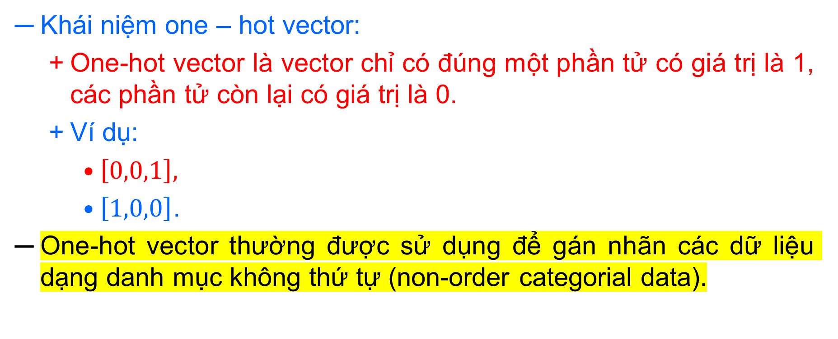
Tiền xử lý dữ liệu
Khái niệm one – hot vector:
  One-hot vector là vector chỉ có đúng một phần tử có giá trị là 1, các phần tử còn lại có giá trị là 0.
  Ví dụ:
    $\left[0,0,1\right],$
    $\left[1,0,0\right]$.
One-hot vector thường được sử dụng để gán nhãn các dữ liệu dạng danh mục không thứ tự (non-order categorial data).

Slide 18
Tiền xử lý dữ liệu: Bẫy Biến Giả (Dummy Variable Trap) & Train/Test Split
Hiện tượng Bẫy Biến Giả (Dummy Variable Trap):
• Khi một biến phân loại có k nhóm (k = 3 bang), ta chỉ được phép dùng k - 1 cột biến giả (2 cột).
• Nếu giữ cả 3 cột, tổng của chúng luôn = 1 = cột w0 (bias), gây Đa cộng tuyến hoàn hảo (Multicollinearity).
• Hậu quả: Ma trận (X^T * X) bị suy biến (singular), không khả nghịch để tìm nghiệm tối ưu!
• Giải pháp: Thiết lập drop='first' trong OneHotEncoder để tự động loại bỏ 1 cột cơ sở (State_California).
Danh sách đặc trưng sau khi mã hóa & Chia tập dữ liệu (In [2]):
feature_names = list(ct.named_transformers_['encoder'].get_feature_names_out(['State'])) \
+ ['R&D Spend', 'Administration', 'Marketing Spend']
print('Danh sách đặc trưng:', feature_names)
# ['State_Florida', 'State_New York', 'R&D Spend', 'Administration', 'Marketing Spend']
X_train, X_test, y_train, y_test = train_test_split(X, y, test_size=0.2, random_state=0)

Slide 19
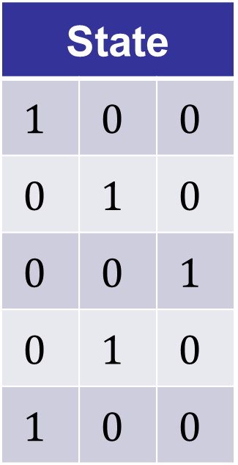
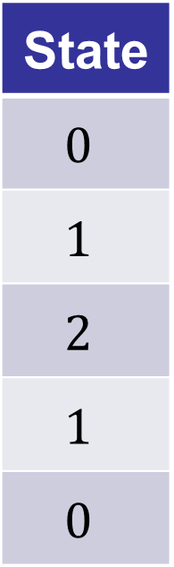
Tiền xử lý dữ liệu
State
New York
California
Florida
California
New York
State
$$0$$
$$1$$
$$2$$
$$1$$
$$0$$
State
$$1$$ | $$0$$ | $$0$$
$$0$$ | $$1$$ | $$0$$
$$0$$ | $$0$$ | $$1$$
$$0$$ | $$1$$ | $$0$$
$$1$$ | $$0$$ | $$0$$

Slide 20
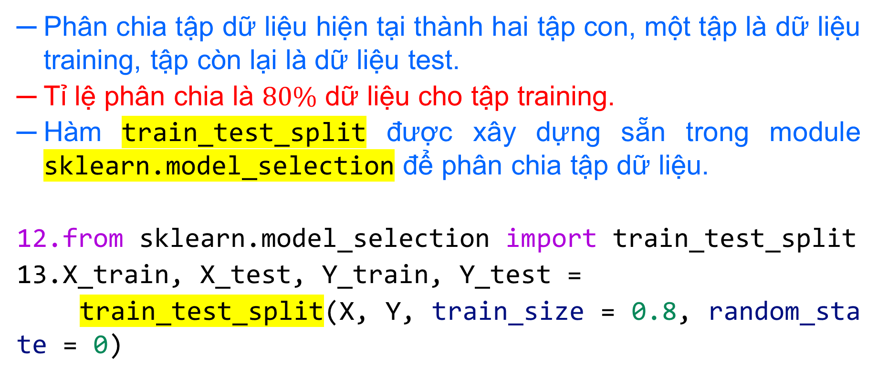
Tiền xử lý dữ liệu
Phân chia tập dữ liệu hiện tại thành hai tập con, một tập là dữ liệu training, tập còn lại là dữ liệu test.
Tỉ lệ phân chia là $80\%$ dữ liệu cho tập training.
Hàm train_test_split được xây dựng sẵn trong module sklearn.model_selection để phân chia tập dữ liệu.
from sklearn.model_selection import train_test_split
X_train, X_test, Y_train, Y_test =
train_test_split(X, Y, train_size = 0.8, random_state = 0)

Slide 21
Huấn luyện dữ liệu

Slide 22
Huấn luyện Mô hình Hồi quy Tuyến tính Đa biến (Full Model)
Khởi tạo, khớp mô hình & dự đoán trên tập kiểm tra (In [3]):
from sklearn.linear_model import LinearRegression
from sklearn.metrics import r2_score, root_mean_squared_error
regressor = LinearRegression()
regressor.fit(X_train, y_train)
y_pred = regressor.predict(X_test)
print(f'R² Score trên Test Set: {r2_score(y_test, y_pred):.4f}')
print(f'RMSE trên Test Set: ${root_mean_squared_error(y_test, y_pred):,.2f}')
📌 Kết quả đánh giá hiệu năng (Expected Output):
• R² Score = 0.9347: Mô hình giải thích được 93.47% sự biến thiên lợi nhuận trên tập dữ liệu kiểm tra.
• RMSE = $9,137.99: Sai số bình phương trung bình xấp xỉ 9.14 ngàn USD.

Slide 23
Kiểm tra kết quả mô hình

Slide 24
Kiểm tra kết quả mô hình: Phương pháp Đánh giá Đa Chiều
Thách thức của dữ liệu đa biến (5 chiều):
• Không thể vẽ mặt phẳng hồi quy trực tiếp lên không gian 2D như Hồi quy Đơn biến.
• Tập dữ liệu có 5 đặc trưng (2 biến giả State, R&D, Administration, Marketing) và 1 nhãn Profit.
Giải pháp đánh giá toàn diện kết hợp Thống kê & Trực quan:
1. Chỉ số định lượng: Sử dụng R² Score (0.9347) và RMSE ($9,137.99) để đo độ chính xác tổng thể.
2. Kiểm định Thống kê (p-value): Áp dụng Ordinary Least Squares (OLS) trong statsmodels để kiểm tra ý nghĩa từng đặc trưng (Thuật toán Backward Elimination).
3. Đồ thị Thực tế vs Dự đoán (Actual vs Predicted): Đối chiếu các điểm dữ liệu với đường tham chiếu y = x.
4. Phân tích Trọng số Hệ số (Feature Coefficients): Khảo sát hệ số wi để nhận diện biến đóng góp quan trọng nhất.

Slide 25
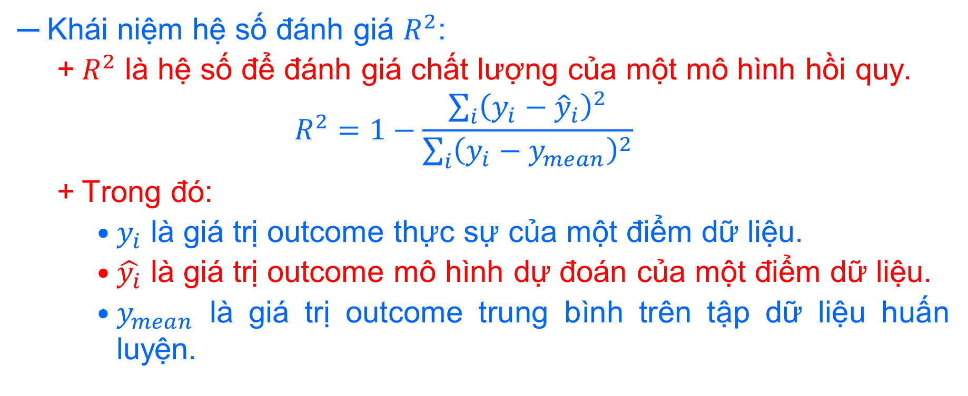
Kiểm tra kết quả mô hình
Khái niệm hệ số đánh giá $R^{2}$:
  $R^{2}$ là hệ số để đánh giá chất lượng của một mô hình hồi quy.
  $$R^{2}=1−\frac{\sum_{i}{{\left(y_{i}−{\hat{y}}_{i}\right)}^{2}}}{\sum_{i}{{\left(y_{i}−y_{mean}\right)}^{2}}}$$
  Trong đó:
    $y_{i}$ là giá trị outcome thực sự của một điểm dữ liệu.
    $\hat{y_{i}}$ là giá trị outcome mô hình dự đoán của một điểm dữ liệu.
    $y_{mean}$ là giá trị outcome trung bình trên tập dữ liệu huấn luyện.

Slide 26
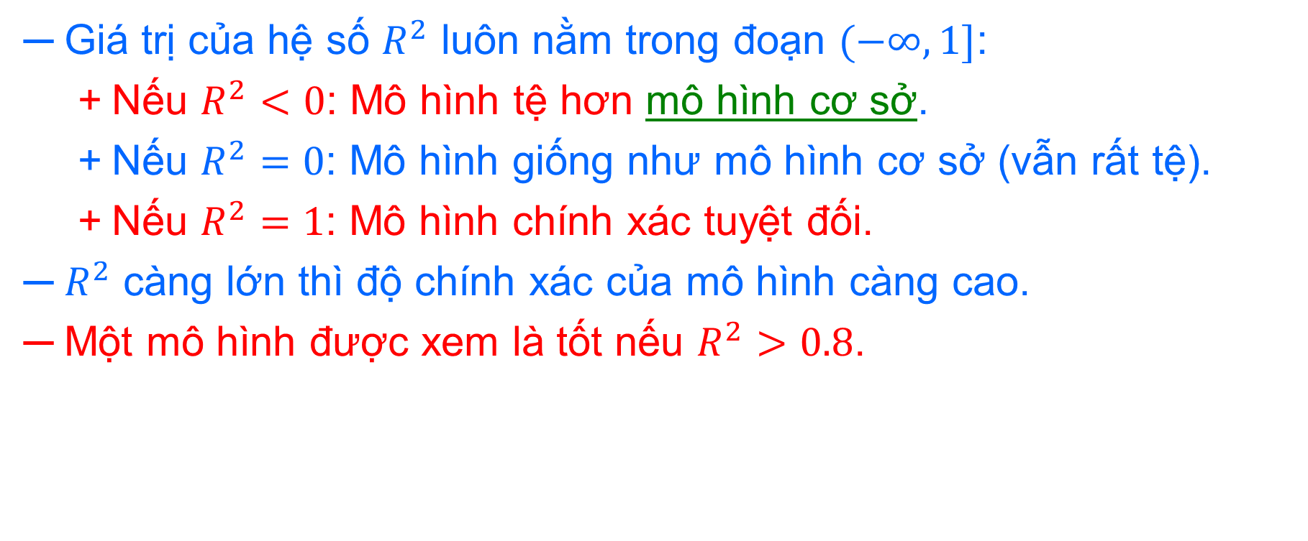
Kiểm tra kết quả mô hình
Giá trị của hệ số $R^{2}$ luôn nằm trong đoạn $(−∞,1]$:
  Nếu $R^{2}<0$: Mô hình tệ hơn mô hình cơ sở.
  Nếu $R^{2}=0$: Mô hình giống như mô hình cơ sở (vẫn rất tệ).
  Nếu $R^{2}=1$: Mô hình chính xác tuyệt đối.
$R^{2}$ càng lớn thì độ chính xác của mô hình càng cao.
Một mô hình được xem là tốt nếu $R^{2}>0.8$.

Slide 27
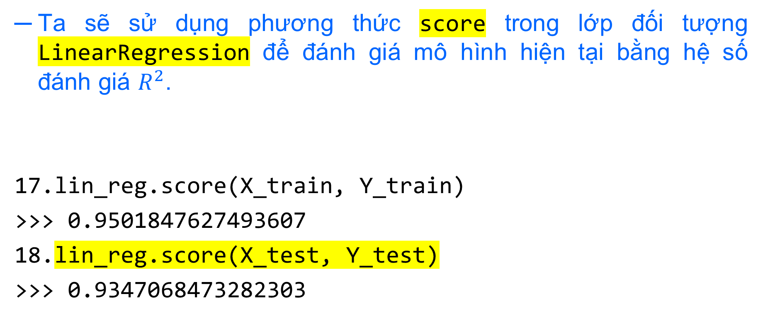
Kiểm tra kết quả mô hình
Ta sẽ sử dụng phương thức score trong lớp đối tượng LinearRegression để đánh giá mô hình hiện tại bằng hệ số đánh giá $R^{2}$.
lin_reg.score(X_train, Y_train)
>>> 0.9501847627493607
lin_reg.score(X_test, Y_test)
>>> 0.9347068473282303

Slide 28
Kiểm tra kết quả: Thuật toán Loại Bỏ Ngược (Backward Elimination)
Thuật toán Backward Elimination bằng kiểm định p-value qua statsmodels (In [4]):
import statsmodels.api as sm
# Thêm cột hệ số tự do w0 (toàn số 1: x0 = 1) vào ma trận đặc trưng X
X_opt = np.append(arr=np.ones((X.shape[0], 1)).astype(float), values=X, axis=1)
all_feature_names = ['Intercept (w0)'] + feature_names
# Huấn luyện OLS ban đầu và xuất bảng thống kê chi tiết
regressor_ols = sm.OLS(endog=y, exog=X_opt).fit()
print(regressor_ols.summary())
📌 Kết luận từ Bảng OLS Summary (Ngưỡng p-value alpha = 0.05):
• R&D Spend có p-value = 0.000 (< 0.05): Tác động cực kỳ mạnh và có ý nghĩa thống kê tới Lợi nhuận.
• Administration (p = 0.602) và các biến State (p > 0.9): p-value > 0.05 -> không có ý nghĩa thống kê, có thể loại bỏ.

Slide 29
Kiểm tra kết quả: Trực Quan Hóa Dự Đoán & Trọng Số Đặc Trưng
Vẽ biểu đồ kép đánh giá mô hình (In [5]):
fig, axes = plt.subplots(1, 2, figsize=(15, 5))
# Đồ thị 1: Actual vs Predicted (So sánh với đường chéo y = x)
axes[0].scatter(y_test, y_pred, color='blue', s=80, alpha=0.7)
axes[0].plot([y.min(), y.max()], [y.min(), y.max()], 'r--', linewidth=2)
axes[0].set_title('Thực tế vs Dự đoán (Actual vs Predicted)', fontweight='bold')
axes[0].set_xlabel('Lợi nhuận Thực tế ($)'); axes[0].set_ylabel('Lợi nhuận Dự đoán ($)')
# Đồ thị 2: Trọng số của các đặc trưng (Feature Coefficients)
colors = ['green' if c > 0 else 'red' for c in regressor.coef_]
axes[1].barh(feature_names, regressor.coef_, color=colors, alpha=0.8)
axes[1].axvline(0, color='black', linewidth=0.8)
axes[1].set_title('Trọng số Hệ số của Đặc trưng (Feature Coefficients)', fontweight='bold')
axes[1].set_xlabel('Hệ số w_i'); plt.tight_layout(); plt.show()

Slide 30
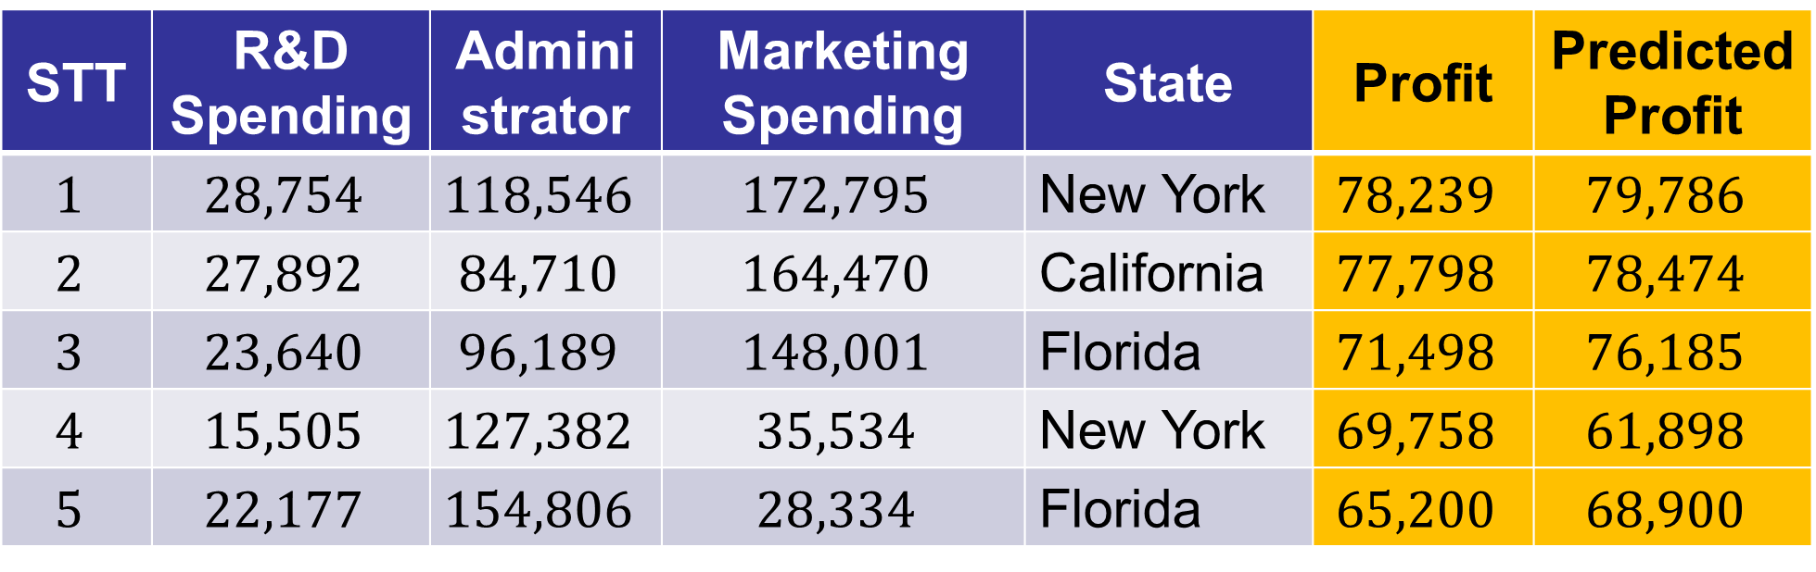
Kiểm tra kết quả mô hình: Tổng Kết & Kết Luận Bài Toán
1. Tổng hợp Chỉ số Đo lường Hiệu năng (Model Evaluation Metrics):
• R² Score (Hệ số xác định) = 0.9347: Mô hình giải thích được 93.47% sự phân tán lợi nhuận thực tế.
• RMSE (Căn bậc hai sai số bình phương) = $9,137.99: Sai lệch trung bình của các dự đoán kiểm tra.
2. Kết luận Thống kê & Bài học Kinh doanh cho Startup:
• R&D Spend (Nghiên cứu & Phát triển) là yếu tố quyết định hàng đầu (hệ số dương lớn nhất, p = 0.000).
• Administration (Quản trị) và State (Vị trí địa lý: NY, CA, FL) không có tác động đáng kể (p > 0.05).
• Quy tắc chuẩn: Khi huấn luyện Hồi quy Đa biến với dữ liệu Categorical, luôn áp dụng drop='first' để ngăn ngừa Bẫy biến giả (Dummy Variable Trap).
STT | R&D Spending | Administrator | Marketing Spending | State | Profit | Predicted Profit
$$1$$ | $$28,754$$ | $$118,546$$ | $$172,795$$ | New York | $$78,239$$ | $$79,786$$
$$2$$ | $$27,892$$ | $$84,710$$ | $$164,470$$ | California | $$77,798$$ | $$78,474$$
$$3$$ | $$23,640$$ | $$96,189$$ | $$148,001$$ | Florida | $$71,498$$ | $$76,185$$
$$4$$ | $$15,505$$ | $$127,382$$ | $$35,534$$ | New York | $$69,758$$ | $$61,898$$
$$5$$ | $$22,177$$ | $$154,806$$ | $$28,334$$ | Florida | $$65,200$$ | $$68,900$$

Slide 31
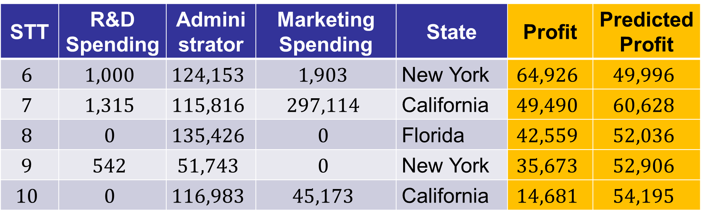
Kiểm tra kết quả mô hình: Câu Hỏi Thảo Luận Mở Rộng
💡 Câu hỏi Tư duy & Thảo luận Thực hành dành cho Học viên:
Câu hỏi 1: Cơ chế toán học của Dummy Variable Trap?
• Tại sao nếu không loại bỏ 1 cột dummy khi One-Hot Encoding thì ma trận (X^T * X) lại không khả nghịch?
• Gợi ý: Xét vector hằng số bias [1, 1, ..., 1]^T và tổng các vector dummy D_1 + D_2 + ... + D_k.
Câu hỏi 2: So sánh Phương pháp Lựa chọn Đặc trưng (Feature Selection):
• Hãy so sánh ưu và nhược điểm giữa Thuật toán Loại bỏ ngược (Backward Elimination dựa trên p-value) và Hồi quy Co rút Lasso Regression (Chuẩn hóa L1 Penalty)?
• Trong trường hợp số chiều đặc trưng d >> số lượng mẫu n, phương pháp nào khả thi hơn?
STT | R&D Spending | Administrator | Marketing Spending | State | Profit | Predicted Profit
$$6$$ | $$1,000$$ | $$124,153$$ | $$1,903$$ | New York | $$64,926$$ | $$49,996$$
$$7$$ | $$1,315$$ | $$115,816$$ | $$297,114$$ | California | $$49,490$$ | $$60,628$$
$$8$$ | $$0$$ | $$135,426$$ | $$0$$ | Florida | $$42,559$$ | $$52,036$$
$$9$$ | $$542$$ | $$51,743$$ | $$0$$ | New York | $$35,673$$ | $$52,906$$
$$10$$ | $$0$$ | $$116,983$$ | $$45,173$$ | California | $$14,681$$ | $$54,195$$

Slide 32
Multiple Linear Regression

Slide 33
Multiple Linear Regression
Mô hình hồi quy tuyến tính đa biến – Multiple Linear Regression:
  $$y=w_{0}+w_{1}×x_{1}+w_{2}×x_{2}+…+w_{n}×x_{n}$$
Trong đó:
  $y$ là biến phụ thuộc (dependent variable).
  $x_{1},x_{2},…x_{n}$ là các biến độc lập (indenpendent variable).
  $w_{0},w_{1},…,w_{n}$ là những tham số mô hình.

Slide 34
Chúc các bạn học tốt
TRƯỜNG ĐẠI HỌC CÔNG NGHỆ THÔNG TIN TP.HCM
Nhóm UIT-Together
Nguyễn Tấn Trần Minh Khang

